Slide 1
Системная среда Windows

Slide 2
Изучив тему, вы узнаете:
Назначение и особенности системной среды Windows;
Что такое файл, параметры файла;
Что такое папка, параметры папки;
Особенности графического интерфейса в среде Windows.

Slide 3



Назначение системной среды Windows
Основной системной программой является операционная система.
Одним из представителей этого класса программ является операционная система Windows, которая обеспечивает управление ресурсами компьютера, выполнение прикладных программ и взаимодействие пользователя с компьютером.

Slide 4
Графический интерфейс
Интерфейс – совокупность средств и правил, которые обеспечивают взаимодействие устройств, программ и человека.
Пользовательский интерфейс – комплекс программ, обеспечивающих взаимодействие пользователя и компьютера.
Графический интерфейс – пользовательский интерфейс, в котором для взаимодействия человека и компьютера применяются графические средства.

Slide 5
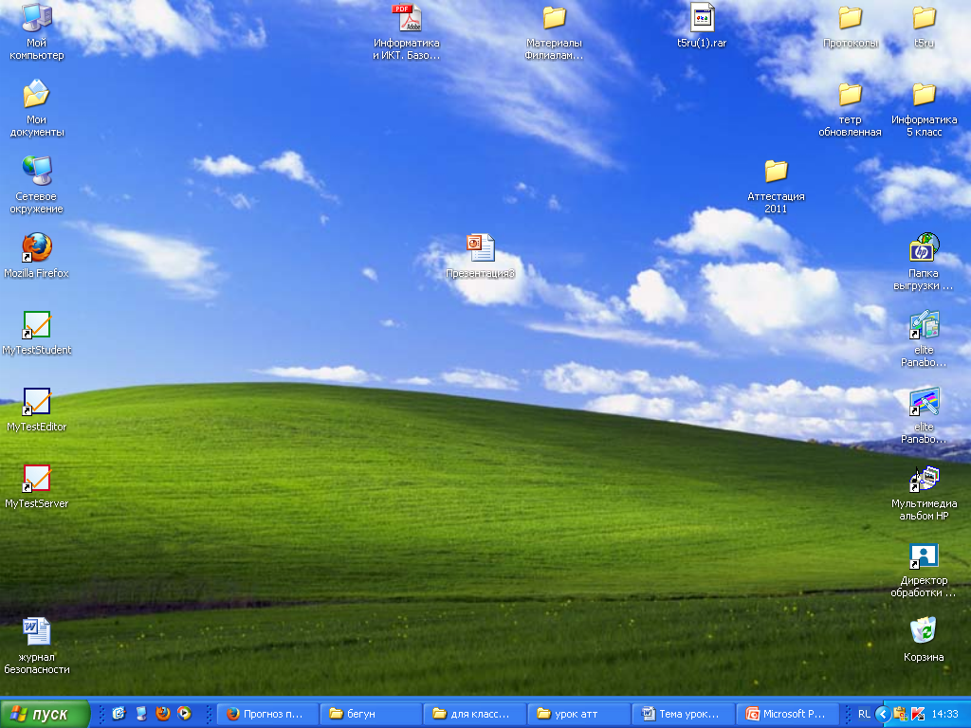
Элементы графического интерфейса Windows
Рабочий стол
Значки
Ярлыки
Панель задач
Окно

Slide 6
Роль и структура окон
Окно – обрамленная часть экрана, в которой отображается приложение, документ или сообщение.
Окно является активным, если с ним в данный момент работает пользователь.
Среди многообразия окон выделяют три вида: окно диалога, окно приложения и окно документа.

Slide 7
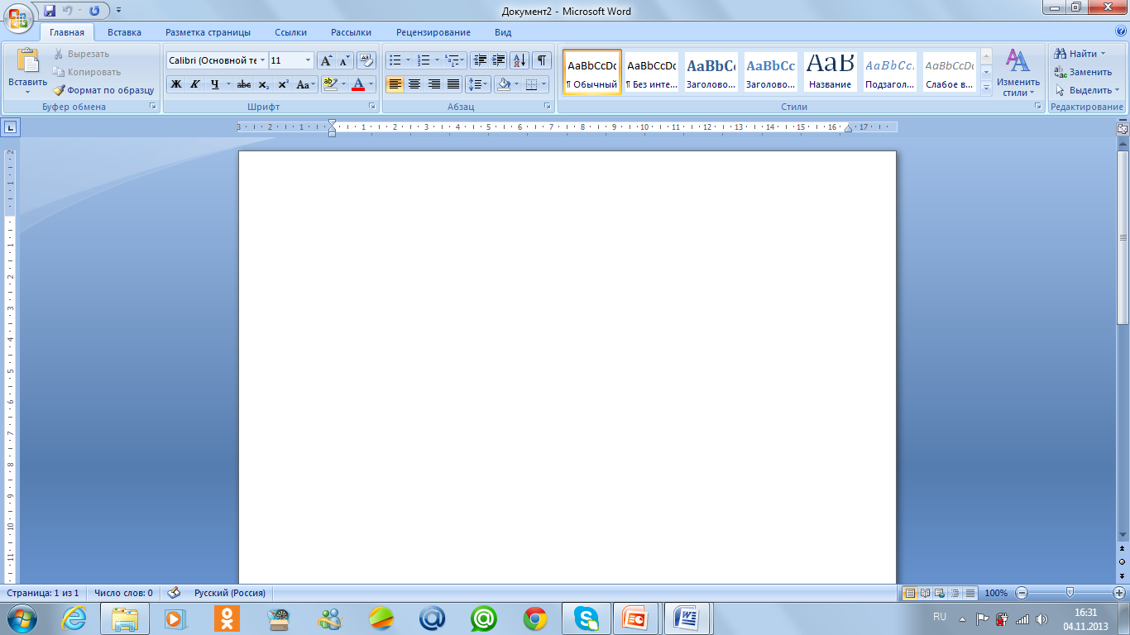
Строка заголовка
Кнопки управления окном
Панель инструментов
Основное меню
(Вкладки)
Полоса прокрутки
Рабочее поле
Границы окна
Строка состояния

Slide 8
Информационные объекты среды Windows
Графический интерфейс
Файл – объект в виде совокупности данных, хранящихся во внешней памяти компьютера.
Папка – объект среды Windows, предназначенный для объединения других папок и файлов в группы.

Slide 9
Параметры файла и папки
Параметр | Файл | Папка
Имя | Длина – до 256 символов. Нельзя использовать знаки: \ / * ? : “ < > | | Аналогично
Тип (расширение) Подробнее… | Позволяет судить о виде информации, которую он содержит | Не имеет
Значок – графическое расширение Подробнее… | Указывает на среду, в которой создан файл, или на тип файла | Все папки имеют одинаковый значок, кроме нескольких специальных
Размер | Cколько информации содержит файл и сколько места он занимает на диске | Суммарный размер всех содержащихся файлов и папок
Дата и время создания | Есть | Есть
далее

Slide 10
Тип файла
Тип файла | Расширение
Исполнимые файлы | exe, com
Текстовые файлы | txt, doc
Web-страницы | htm, html
Графические файлы | bmp, gif, jpg
Звуковые файлы | wav, mid, mp3
Видеофайлы | avi, wmf
Архивы | zip, 7z, rar
?
Урок.txt Урок.bmp
вернуться

Slide 11
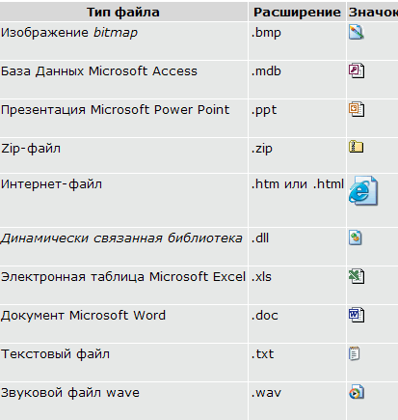
Значок файла
вернуться

Slide 12
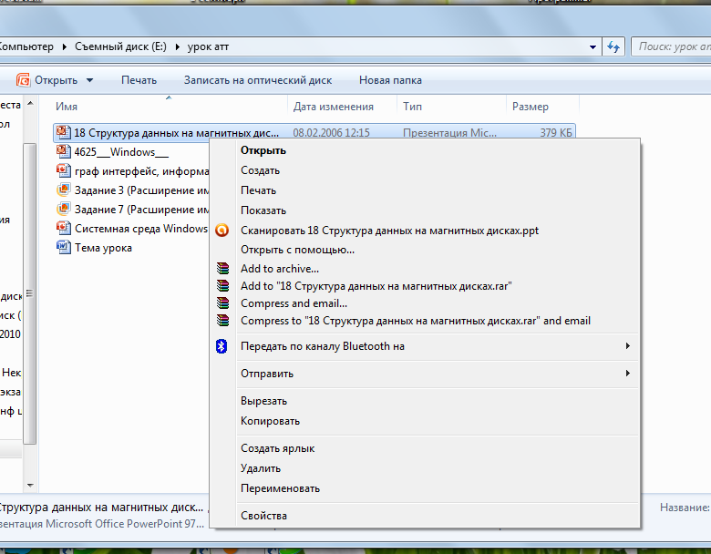
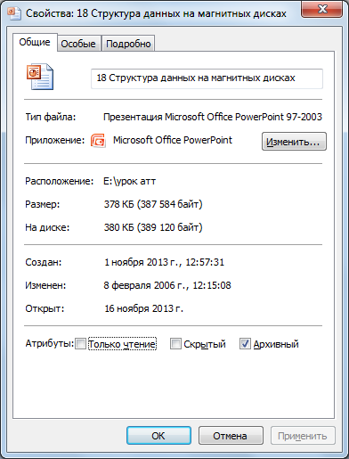
Свойства объекта

Slide 13
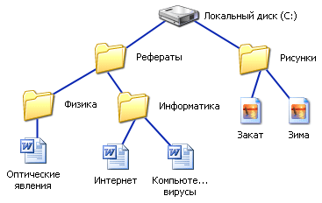
Полное имя файла
Путь к файлу вместе с именем файла называют полным именем файла.
C:\Рефераты\Физика\Оптические явления.doc
C:\Рефераты\Информатика\Интернет.doc
C:\Рефераты\Информатика\Компьютерные вирусы.doc
C:\Рисунки\Закат.jpg
C:\Рисунки\ Зима.jpg

Slide 14
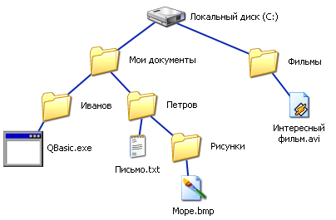
Запишите полные имена всех файлов
?

Slide 15
Запишите полные имена всех файлов
?
C:\Мои документы\Петров\Письмо.txt
C:\Мои документы\Петров\Рисунки\Море.bmp
C:\Фильмы\Интересный фильм.avi
C:\Мои документы\Иванов\QBasic.doc

Slide 16
Домашнее задание
14.1, 14.2, 14.5

